Slide 1





PROJEKT
PREDSTAVITEV DELAVNICE
Šolski preventivni program
„Boys & Girls Plus“ za srednje šole

Slide 2
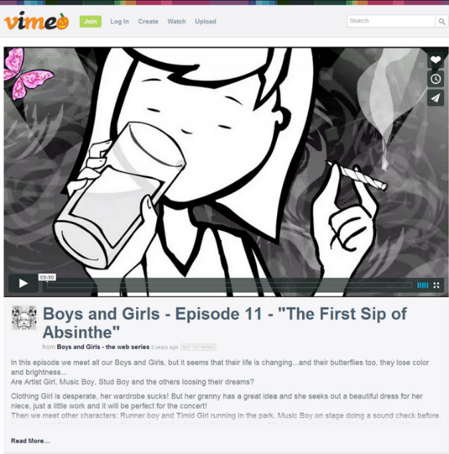

Boys & Girls Plus
Program „Boys and Girls Plus“ je nastal na osnovi serije spletnih filmčkov (do mladih dostopamo prek sodobnih tehnologij).
70% najstnikov med 13. in 16. letom si vsak dan ogleda vsaj en spletni video posnetek („Net Children Go Mobile“).
Notes:
Ideja o izdelavi serije spletnih filmčkov za mlade z namenom promocije zdravja ustreza sodobnim trendom

Slide 3





Pedagoški okvir
Model življenjskih veščin (Botvin)
Notes:
Cilj programa je spodbujati zdrav življenjski slog ter preprečiti uporabo drog in s tem povezana tveganja.Da bi dosegli ta cilj, smo kot osnovo programa izbrali model življenjskih veščin.

Slide 4
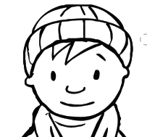
Program torej temelji na treh stebrih:
Izboljšanje informacij
Razvoj življenjskih veščin
Spodbujanje razvoja zdravih stališč
Notes:
Izboljšanje informacij: mladi imajo dostop do številnih informacij, vendar ta program ponuja točne informacije o
drogah in tveganjih …. Gre za informacije, ki jih učenci/dijaki lahko uporabijo in ne le
skladiščijo.
Spodbujanje razvoja zdravih stališč:
omogočiti jim, da bodo njihove sprejete odločitve bolj zdrave.
Razvoj življenjskih veščin:
razvoj ž.v. bo okrepil samozavest in spodbujal razvoj veščin za spopadanje z izzivi, kot sta pritisk
vrstnikov in socialni vpliv.

Slide 5
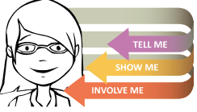
Interaktivno učenje smiselno učenje
„Kar slišim, pozabim. Kar vidim, razumem. Kar naredim, znam.“ (Konfucij)

Slide 6

Aktivne učne strategije:
Skupinska razprava
Reševanje problemov
Učenje na primerih
Igre
Delo v skupinah
Učenje pod vodstvom učencev/dijakov
Notes:
Obstaja ogromno raziskav, ki potrjujejo učinkovitost interaktivnih učnih metod. V program so tako vključene aktivne učne strategije, kot so ----

Slide 7

Program
Preprečiti uporabo drog oz. posledice uporabe le-teh
Cilj
Ciljna populacija
Najstniki, stari med 13 in 19 let
Izvajalci
Učitelji / svetovalni delavci (OŠ/SŠ)

Slide 8
Serije spletnih filmčkov
25 epizod
Črno-bel slog. Barva se uporablja samo za prikaz prihodnosti posameznih likov (poudarjamo pripoved in čustva).
Dialog – vizualen (razumevanje v različnih okoljih).

Slide 9
Smernice
Program sestavlja 6 učnih enot, ki trajajo od 45 do 135 minut. Vse enote so samostojne.
Vsaka enota vključuje 4 aktivnosti. Aktivnost 1 in 2 posamezne enote sta obvezni.
Za bolj poglobljeno delo z učenci/dijaki je potrebno izvesti še Aktivnost 3 in 4.
Aktivnost 3 vključuje skupinsko diskusijo in aktivnosti, ki zahtevajo manj osebnega razkritja s strani udeležencev (primeri v tretji osebi).
Dejavnosti v Aktivnosti 4 so osredotočene na osebno refleksijo ter analizo motivacije in čustev udeležencev.
Notes:
Program vključuje interaktivne metode, glavno orodje pa predstavlja pogovor. Prek dialoga bodo mladi razvijali svoj scenarij oziroma jezik o svojem odnosu do življenja, ki jim bo pomagal pri soočanju z vrstniškim pritiskom.
Ta metodologija je primerna za mlade, stare od 13 in 19 let, saj se vsebina razvija v skupini. Skupina sama bo vsebino prilagodila svoji starosti, metodologija pa jim bo služila kot osnova za spodbujanje refleksije, individualne analize in socializacije idej in stališč

Slide 10
Program je za šole BREZPLAČEN !!!
Minimalni paket programa: enote 1, 2 in 6 (dejavnost 1 in 2 v vsaki enoti). Zahtevan čas: 3 dni, 45 minut za posamezno enoto.
Celoten program: Vse enote, vse aktivnosti. Zahtevan čas: 6 dni, 135 minut za posamezno enoto.
Program srednjega obsega: Vse enote, izbrane aktivnosti, ki ne zahtevajo izpostavljenosti udeležencev. Zahtevan čas: 6 dni, 90 minut za posamezno enoto

Slide 11
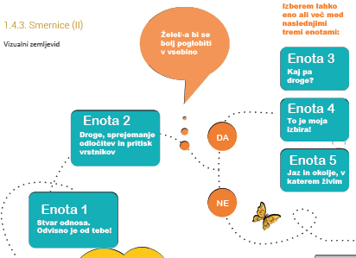
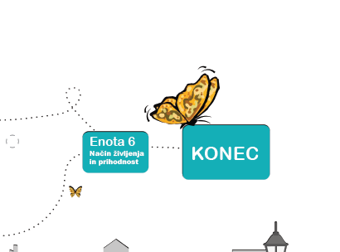
Vizualni zemljevid

Slide 12

Več informacij: PRIROČNIK (info@institut-utrip.si)

Slide 13

Kontaktni podatki
Matej Košir
Inštitut za raziskave in razvoj „Utrip“
Trubarjeva cesta 13, 1290 Grosuplje
Telefon: (031) 880-520
E-pošta: info@institut-utrip.si
Splet: www.institut-utrip.si in www.preventivna-platforma.si

